Slide 1
Ingeniería de Software
“Una mirada a la ingeniería de software del siglo 20 y 21”
Matias Barrionuevo
Pablo Gomez Grupo 6
Lucas Segurado
Ileana Barrionuevo 4k1 - 2017
Luciano Bartoszensky Ingeniería de Software

Slide 2
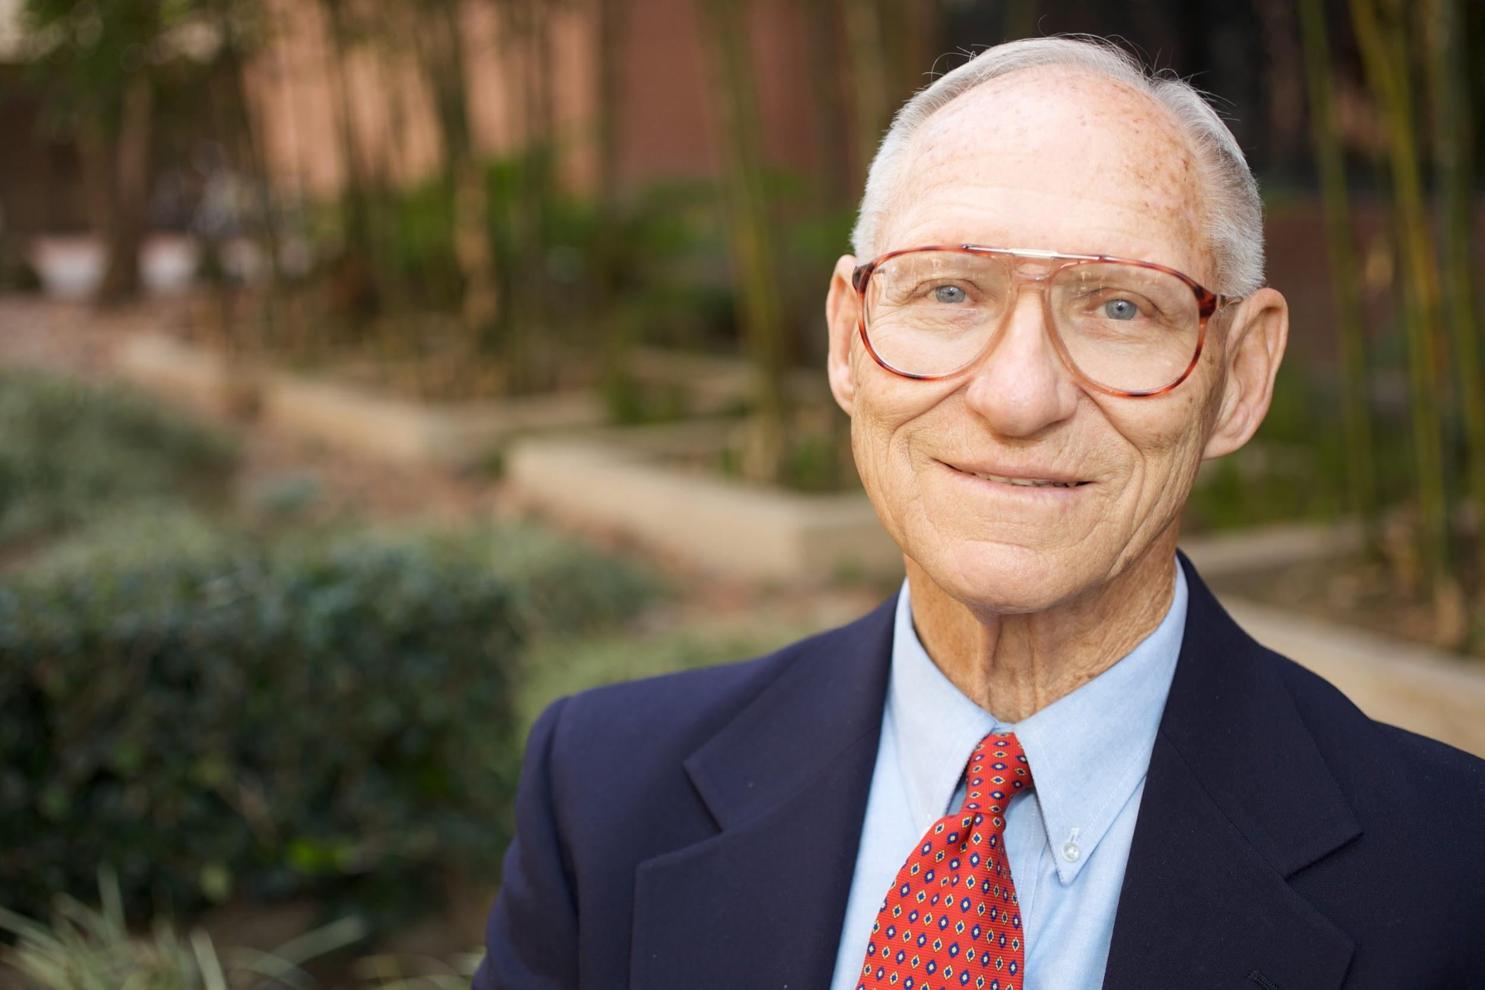
Barry Boehm

Slide 3
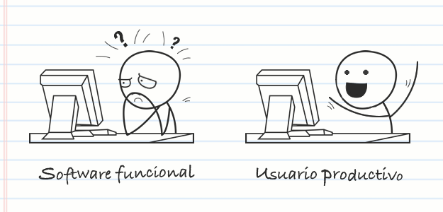
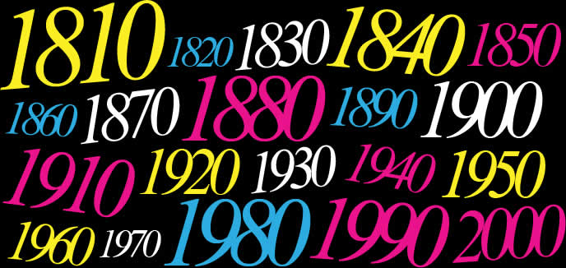
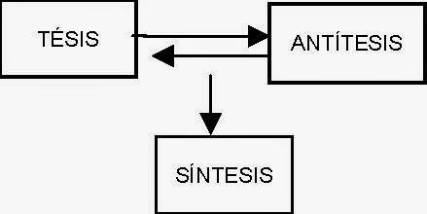
hipótesis: las personas no quieren ver que la ingeniería fracase, e intentan que las cosas mejoren

Slide 4



Década de 1950
Tesis: Ingeniería de Software es como la Ingeniería de Hardware

Slide 5
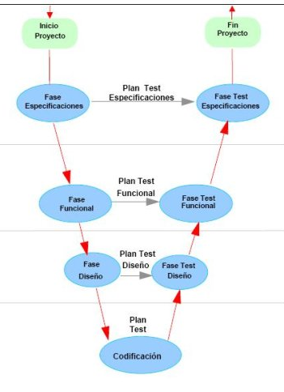
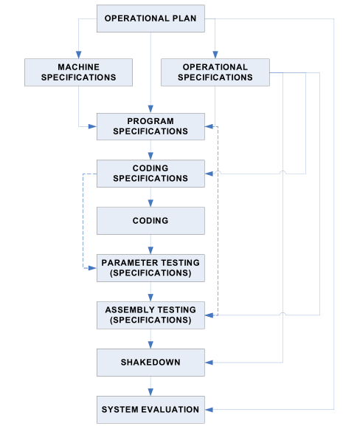
Década de 1950
Desarrollo de SAGE
Modelo en V

Slide 6
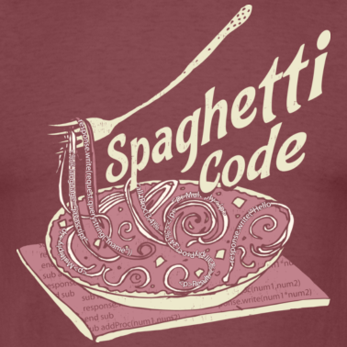
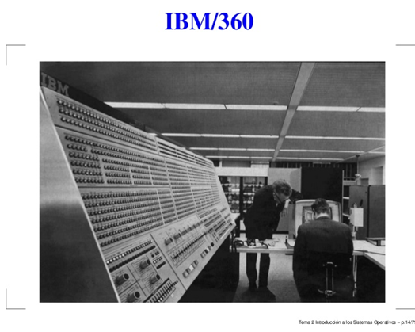
Década de 1960
Antítesis: Elaboración de software

Slide 7
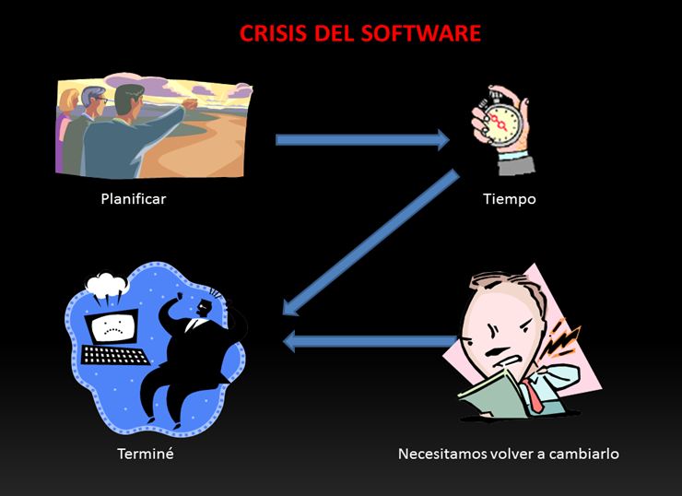
Década de 1960

Slide 8
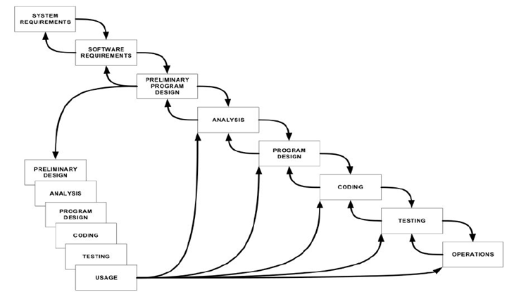
Década de 1970
Formalidad y proceso en cascada

Slide 9
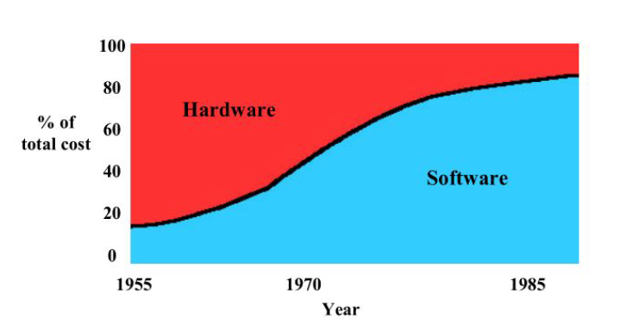
Década de 1970
1976: Aumento del costo vs la fase del software

Slide 10


Década de 1980
Productividad y Escalabilidad

Slide 11
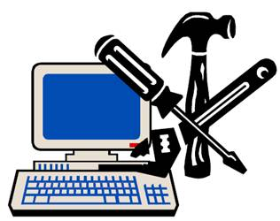
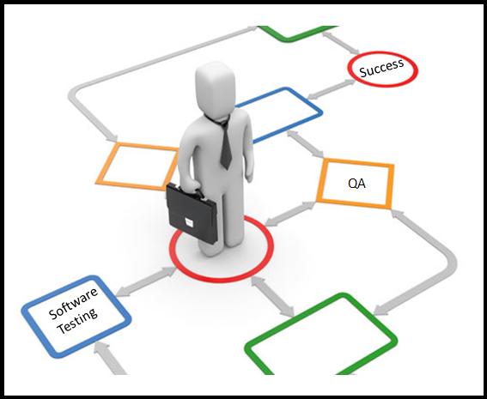
Década de 1980
Procesos de Software
Herramientas

Slide 12
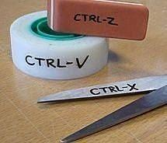


Década de 1980
Reutilización de Software

Slide 13



Década de 1990
Antítesis: Procesos secuenciales vs. concurrentes
Open Source
Interacción Hombre-Máquina

Slide 14
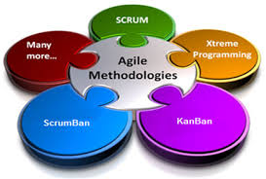
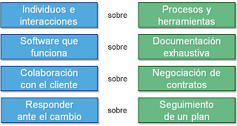
Década de 2000

Slide 15
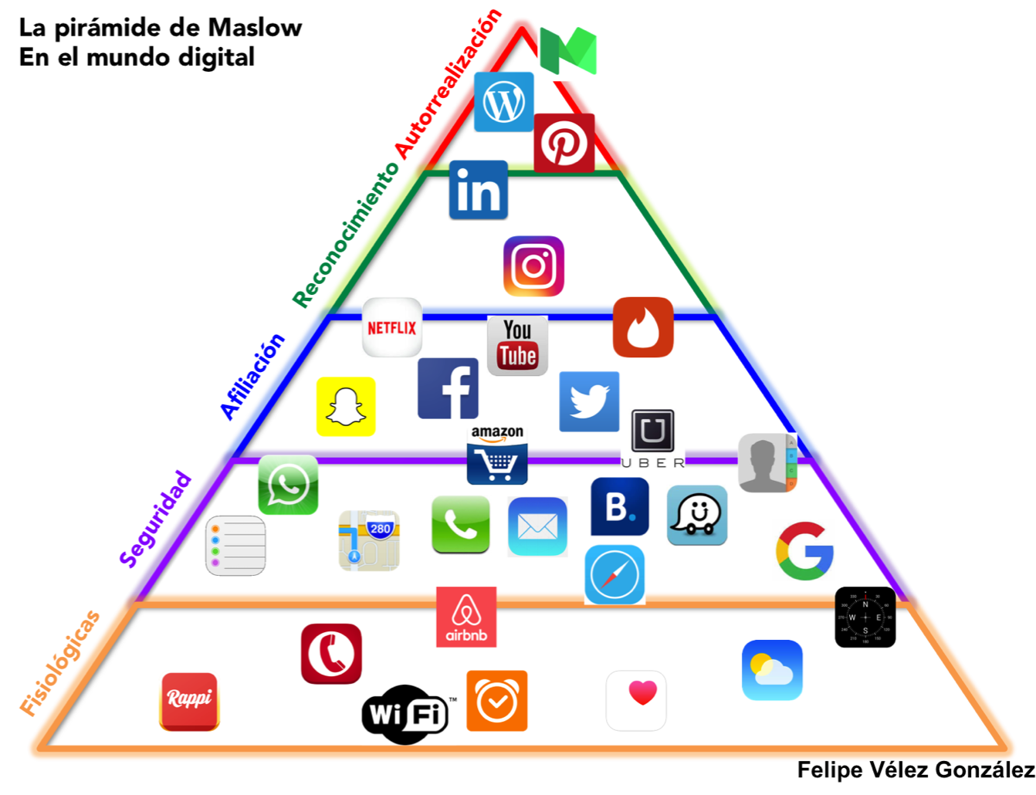
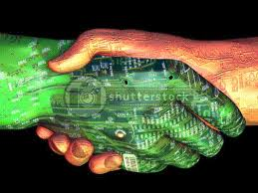

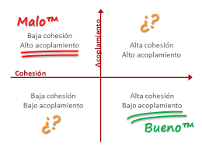
Década de 2000
Ingeniería de Software basada en valores
Desarrollo Dirigido por Modelos

Slide 16

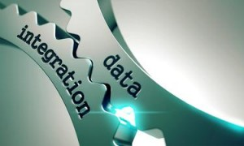
Década de 2000
Criticidad y fiabilidad del software
Software Interactivo e Ingeniería de Sistemas

Slide 17
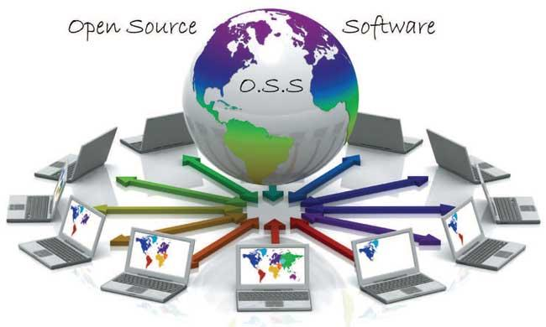

Década de 2000
COTS, Open Source, and Legacy Software

Slide 18

2010 y más allá
Antítesis y Síntesis parcial: Globalización y Sistemas de Sistemas

Slide 19
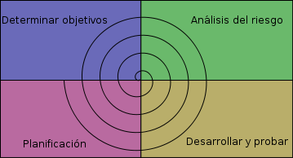
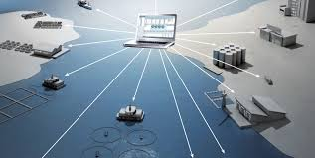
2010 y más allá
Sistemas de Sistemas
Sistemas Intensivos en Software
SISOS

Slide 20


2020 y más allá

Slide 21


Conclusiones

Slide 22
Bibliografía
“A View of 20th and 21st Century Software Engineering” – Barry Bohem
https://es.wikipedia.org/wiki/Proyecto_Greenfield
https://en.wikipedia.org/wiki/Custom_software
https://es.wikipedia.org/wiki/Sistema_heredado
https://es.wikipedia.org/wiki/Homebrew
https://es.wikipedia.org/wiki/Met%C3%A1fora_de_escritorio

